Slide 1
多媒体信息处理基础
李佳
媒体计算实验室 老人福祉科技实验室
lijia@hfut.edu.cn

Slide 2
教学内容
第一单元： 多媒体技术概述
第二单元：多媒体数据存储与压缩
第三单元：多媒体通信与网络
第四单元：多媒体数据检索
第五单元：多媒体新技术展望
Notes:
希望通过这个单元的学习，同学们可以充分了解多媒体数据如何存储压缩，真正地熟悉常见的文件格式背后的内容。这些多媒体文件格式我们在日常生活中广泛使用，要知其然知其所以然

Slide 3
第2章 多媒体信息的采集和存储
2.1 基础知识
2.2 数字
2.3 文本
2.4 图像
2.5 视频
2.6 音频

Slide 4

2.1 基础知识 什么是信息？
Information = Bits + Context
信息在计算机里面，都是以0-1串存储的，决定它们内容的，在于其上下文
举例：
0x75
0111 0101
字符:
‘u’
数字:
117
指令:
JNZ

Slide 5
2.1 基础知识 多媒体信息存储
计算机处理的是数字信号
  从1946年的ENIAC 到现在计算机
  所有的数字是以二进制的形式保存的
    8  1000
    2422  100101110110
  所有的其他信息也是以二进制形式保存的
    包括文本，图像，音频，视频
Notes:
ENIAC:电子数值积分计算机

Slide 6
2.2 数字
二进制位： 0 或者 1
  binary digit (bit)
8 位 = 1 Byte (1 octet)
数字以2¹⁰ 进行计数
  Kilo-Byte, Mega-Byte, Giga-Byte, Tera-Byte, Peta-Byte
  对N位的操作系统（N = 32, 64)
  寻址空间为2^{N}
  char:1字节；int:4字节;
  float:4字节；double:8字节；

Slide 7
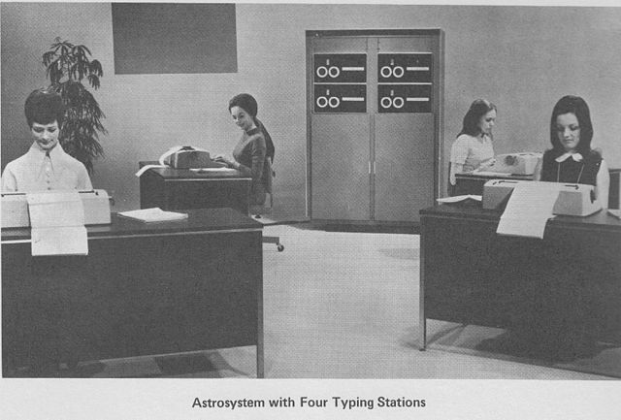
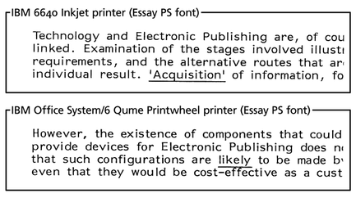
2.3 文本 简介
人机交互早期出现的媒体
存储空间小，易与处理，可呈现的内容精确等特点
吸引力比较小，单纯的文字很难吸引人的注意力
文字处理器 Astrotype 1960’

Slide 8
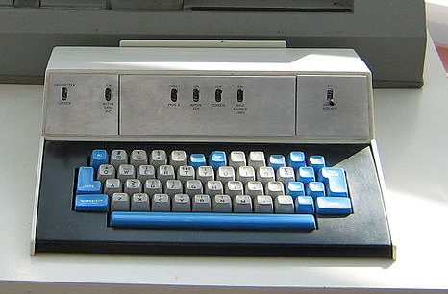
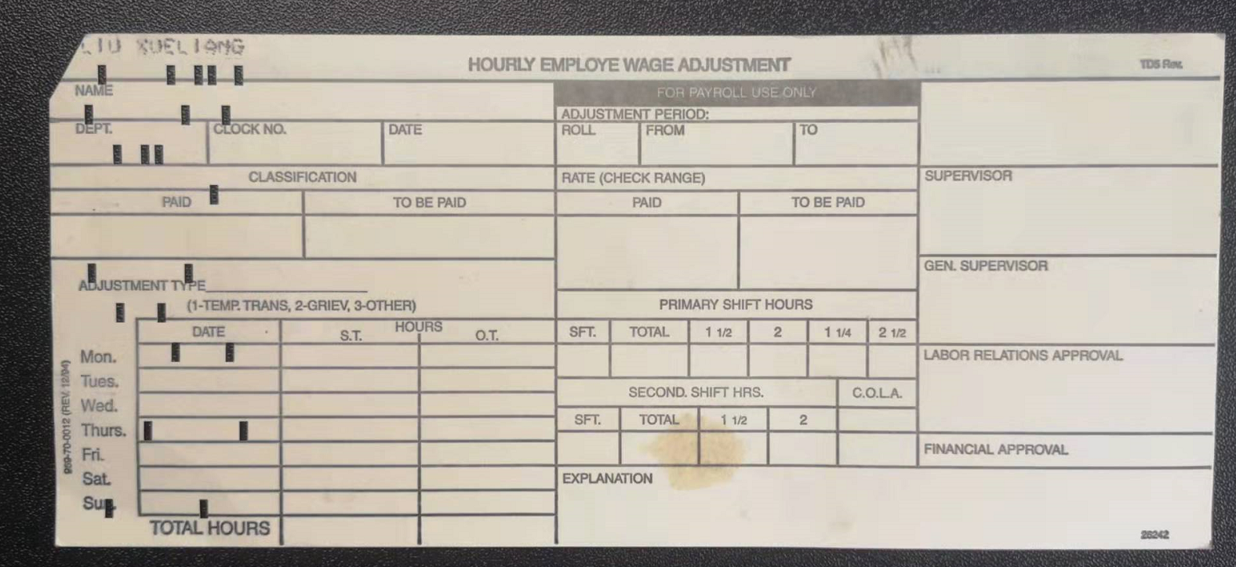
2.3 文本 简介
人机交互早期出现的媒体
存储空间小，易与处理，可呈现的内容精确等特点
吸引力比较小，单纯的文字很难吸引人的注意力

Slide 9
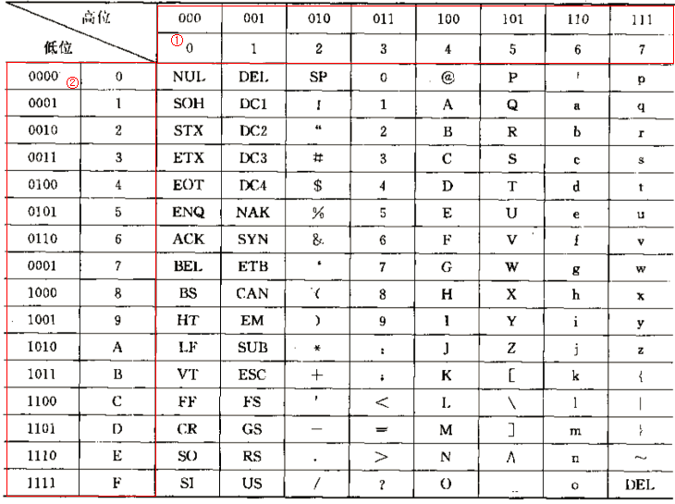
2.3 文本 编码
ASCII码
  上个世纪60年代，美国制定了一套字符编码，对英语字符与8位二进制位之间的关系，做了统一规定。

Slide 10
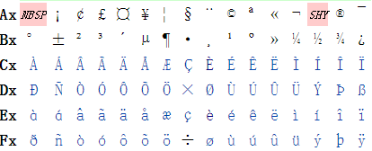
2.3 文本编码
  非ASCII编码
  英语之外的语言，字母的数量远远大于256，因此存在其他的编码方式
  latin-1编码
  又称 ISO 8859-1。它以ASCII为基础，在空置的0xA0-0xFF的范围内，加入96个字母及符号，藉以供使用附加符号的拉丁字母语言使用。此字符集支持部分于欧洲使用的语言。

Slide 11
2.3 文本编码
  Unicode
    一种在计算机上使用的字符编码。它为每种语言中的每个字符设定了统一并且唯一的二进制编码，以满足跨语言、跨平台进行文本转换、处理的要求。
    1990年开始研发，1994年正式公布。随着计算机工作能力的增强，Unicode也在面世以来的十多年里得到普及。
  实现：UTF-8
    Unicode Transformation Format-8bit，是用以解决国际上字符的一种多字节编码，它对英文使用8位（即一个字节），中文使用24为（三个字节）来编码。UTF-8包含全世界所有国家需要用到的字符，是国际编码，通用性强。
Notes:
Unicode是一种字符编码，让每个字符和一个数字对应起来，仅此而已，至于这个数字如何存储它就不管了。utf8就是定义了如何具体存储这个编码数字的一种方法。
UTF-8编码的文字可以在各国支持UTF8字符集的浏览器上显示。如，如果是UTF8编码，则在外国人的英文IE上也能显示中文，他们无需下载IE的中文语言支持包。

Slide 12
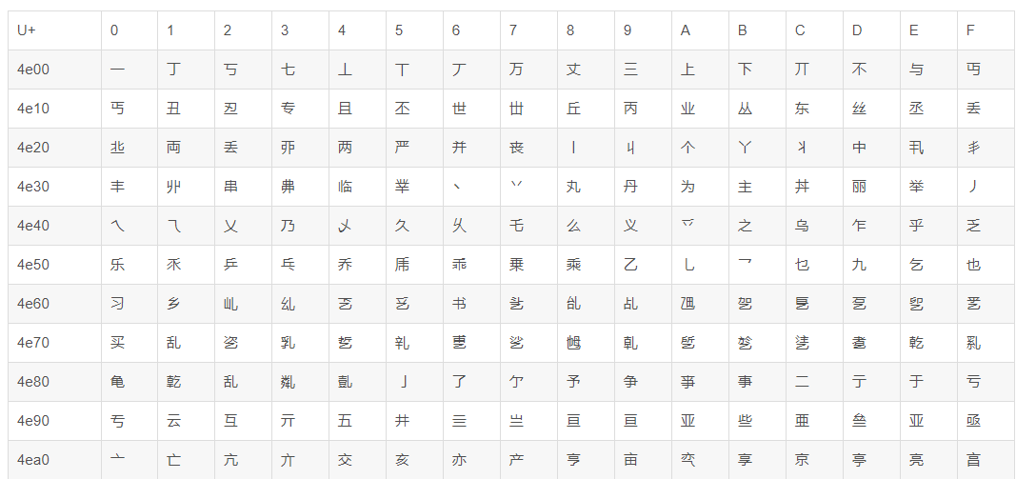
2.3 文本编码
  Unicode

Slide 13
2.3 文本 汉字编码
GB2312
  是由中国国家标准总局1980年发布的一套国家标准，它适用于汉字处理、汉字通信等系统之间的信息交换。
GBK
  是GB2312基础上扩容后的标准，支持中日韩三国的文字。GBK的文字编码是用双字节来表示的，即不论中、英文字符均使用双字节来表示，为了区分中文，将其最高位都设定成1。
Notes:
GBK包含全部中文字符，是国家编码，通用性比UTF8差，不过UTF8占用的数据库比GBD大。

Slide 14
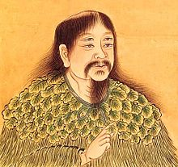
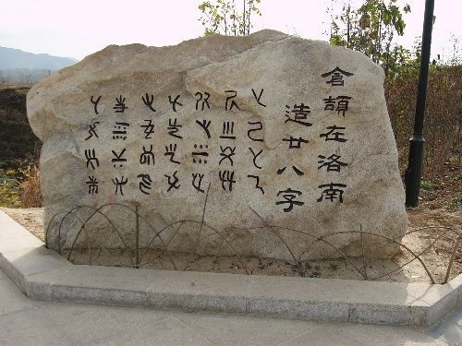
2.3 文本 汉字编码
汉字是“中华文明最宝贵的财富之一”
越来越多的人使用键盘书写，用惯了电脑的人手写汉字的能力会下降
Notes:
相传，传说中仓颉生有“双瞳四目”。 仓颉“始作书契，以代结绳”。在此以前，人们结绳记事，即大事打一大结，小事打一小结，相连的事打一连环结。后又发展到用刀子在木竹上刻以符号作为记事。随着历史的发展，文明渐进，事情繁杂，名物繁多，用结和刻木的方法，远不能适应需要，这就有创造文字的迫切要求。

Slide 15
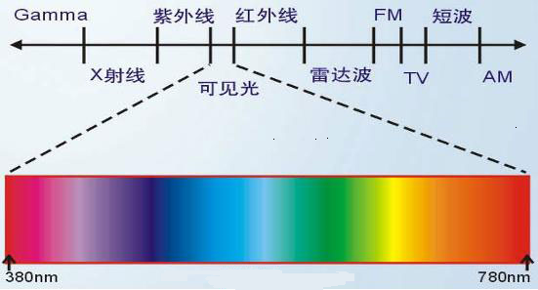
2.4 图像 基础
光和可见光
在空间传播着的交变电磁场，即电磁波
可见光是电磁波谱中人眼可以感知的部分，波长为到400 和700 nm 之间。
Notes:
一般条件下光由一个介质进入另一种介质，频率不变，波长改变。而颜色是针对人的体验而言的。某种颜色的光，从空气中射入水中，颜色不会发生变化。

Slide 16
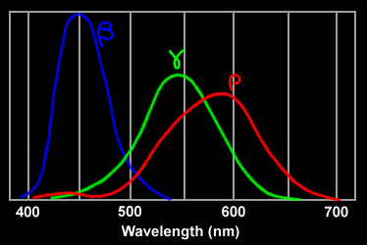
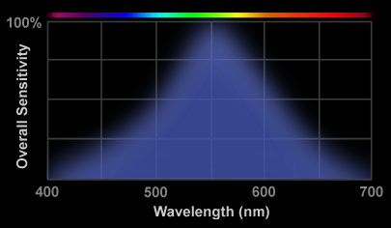
2.4 图像 基础
光和可见光
波长 → 颜色
光通量 → 亮度
人眼对红、绿和蓝光的敏感程度是基于视锥细胞对不同波长光的响应
三种视锥细胞（S/M/L锥体）的光谱响应曲线
整体视觉敏感度图（不是分开看红绿蓝，而是总和响应）
Hint:除真空外，光能通过的物质叫做（光）介质，光在介质中传播的速度小于在真空中传播的速度

Slide 17
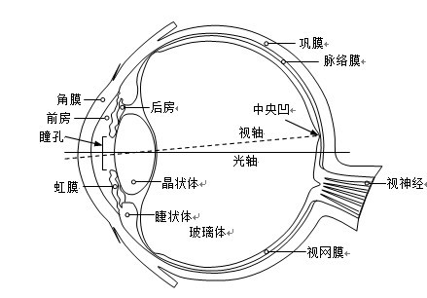
2.4 图像 基础
人眼的构造
视觉过程
  从光源发光开始，光的模式通过场景中的物体反射进入眼睛并同时作用在视网膜上引起视感觉，通过视觉通道传到大脑皮层进行处理并最终引起视知觉
感光细胞，
  是在眼球的视网膜中发现的，具有光转化能力的一类特殊神经细胞。
人的眼睛内有几种辨别颜色的锥形感光细胞，分别对黄绿色、绿色和蓝紫色的光最敏感

Slide 18

三原色
2.4 图像 采集
由于人类肉眼有三种不同颜色的感光体，因此所见的色彩空间通常可以由三种基本色所表达，这三种颜色被称为“三原色”。
只是目前普遍认定“光的三原色”为红绿蓝，以不同比例将原色混合，可以产生出其他的新颜色。

Slide 19
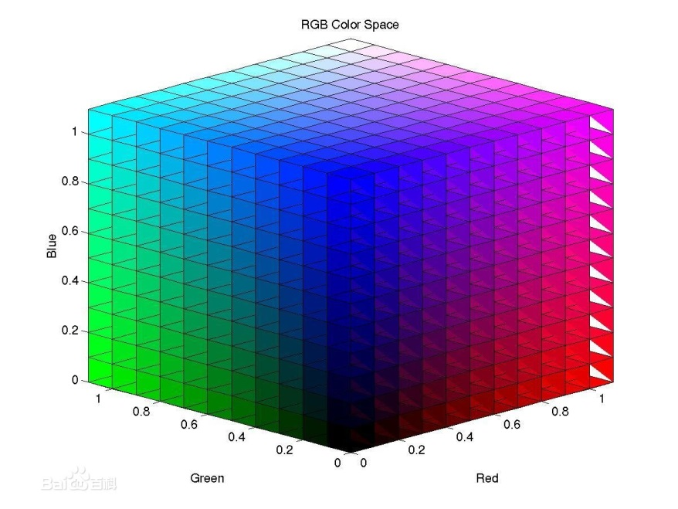
RGB色彩模型
2.4 图像 采集
工业界的一种颜色标准，是通过对红(R)、绿(G)、蓝(B)三个颜色通道的变化（0~255）以及它们相互之间的叠加来表示不同颜色
计算机硬件中，每一象素常用24比特表示的方法，所以三种原色光各分到8比特

Slide 20
数码相机工作原理
2.4 图像 采集
镜头
感光传感器（CCD）
光源
模数转换
器
图像处理器
存储器
数字
信号
光
信号
模拟
信号
Notes:
CCD:电荷耦合元件

Slide 21
CCD成像原理
2.4 图像 采集
当CCD曝光后，光电二极管受到光线的激发释放出电荷，感光元件的电信号便由此产生。
CCD控制芯片利用感光元件中的控制信号线路对光电二极管产生的电流进行控制，由电流传输电路输出
Light
e⁻
e⁻
e⁻
e⁻
e⁻
e⁻
e⁻
e⁻
e⁻
e⁻
e⁻
Notes:
CCD:电荷耦合元件

Slide 22
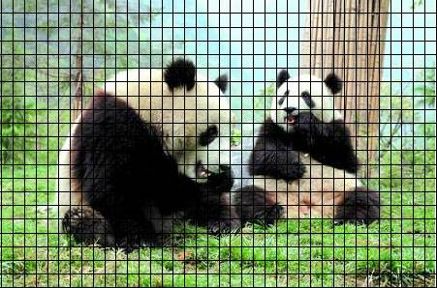
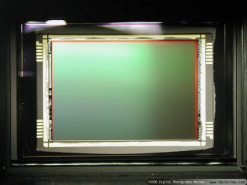
2.4 图像 采集
CCD（Chagre Couled Device），即电荷耦合器，是一种特殊的半导体材料。它是由大量独立的光敏元件组成，这些光敏元件通常是按矩阵排列的，通常以百万像素（megapixel）为单位。相机规格中的多少百万像素，指的就是CCD的分辨率，也就是指这台相机的CCD上有多少感光组件。光线透过镜头照射到CCD上，并被转换成电荷，每个元件上的电荷量取决于它所受到的光照强度。

Slide 23
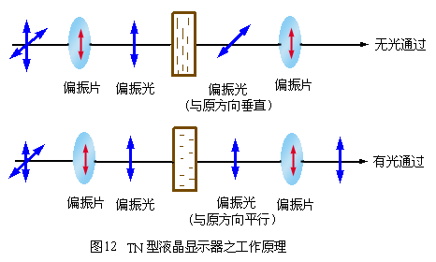
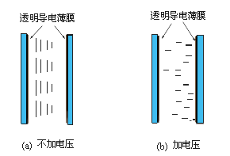
2.4 图像 显示
液晶显示器（LCD）是一种采用液晶为材料的显示器。
液晶是介于固态和液态间的 宽屏液晶显示器有机化合物。将其加热会变成透明液态，冷却后会变成结晶的混浊固态。方向可经由电场或磁场来控制
在电场作用下，液晶偏振化方向会发生变化。
不加电，旋转偏振方向
光源
Notes:
可以使天然光变成偏振光的光学元件叫偏振片。
偏振片的工作原理是什么？ - 大恒图像的回答 - 知乎 https://www.zhihu.com/question/309380531/answer/2757554267

Slide 24
2.4 图像 显示
因为液态晶的折射率随液晶的方向而改变，其结果是光经过液晶盒以后其偏振性会发生变化。
这种光线的变化通过偏光片的作用可以表现为明暗的变化。就这样，人们通过对电场的控制最终控制了光线的明暗变化，从而达到显示图像的目的。
不加电，旋转偏振方向

Slide 25
2.4 图像 存储
图像（Image）是指由输入设备捕捉的实际场景画面，或以数字化形式存储的任意画面。
静止的图像是一个矩阵，阵列中的各项数字用来描述构成图像的各个点（称为像素点 pixel ）的强度与颜色等信息。这种图像也称为位图（ BITMAP）。

Slide 26
影响图像视觉效果的要素
2.4 图像 存储
分辨率
图像深度

Slide 27
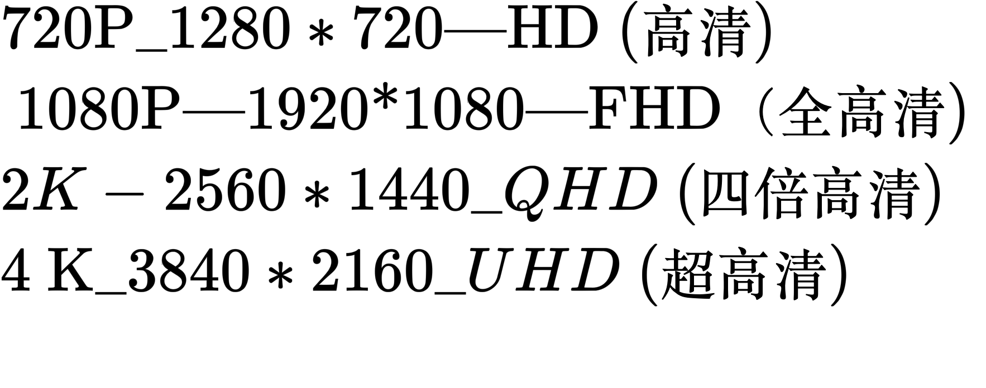
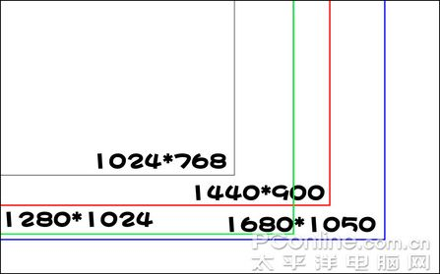
分辨率
2.4 图像 存储
数字化图像的大小，即该图像的水平与垂直方向的像素个数。

Slide 28
图像深度
2.4 图像 存储
图像深度（也称图像灰度、颜色深度）表示数字位图图像中每个像素上用于表示颜色的二进制数字位数。
图像深度值越大，图像质量越好，但是存储空间也越大。

Slide 29
颜色深度与显示的颜色数目
2.4 图像 存储
颜色深度 | 颜色总数 | 图像名称
1 | 2 | 单色图像
4 | 16 | 索引16 色图像
8 | 256 | 索引256 色图像
24 | 16672216 | 真彩图像

Slide 30
图像文件大小
2.4 图像 存储
用字节表示图像文件大小时，一幅未经
压缩的数字图像的数据量大小计算如下：
图像数据量大小 = 像素总数×图像深度÷8
例如：一幅 640×480 的 256 色图像为
640×480×8／8 = 307200 字节

Slide 31

2.4 图像 存储
单色图像
每个像素点仅占一位，其值只有0或1，0代表黑，1代表白或相反。

Slide 32
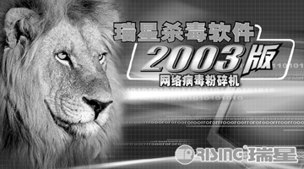
灰度图像
2.4 图像 存储
(1) 文件带有图像颜色表，共有256项，每一表项由值相同的红、绿、蓝三色分量组成。
(2) 每个像素由8位组成，其值范围从0~255，像素值f(x，y)是图像颜色表的表项入口地址。

Slide 33

伪彩色图像
2.4 图像 存储
(1) 图像颜色表中的红、绿、蓝颜色分量值不全相等。
(2) 图像有256种颜色，像素值是图像颜色表的索引地址。

Slide 34

24位真彩色图像
2.4 图像 存储
(1)无颜色表，每一像素由RGB三个分量组成。
(2)每个分量各占8位，取值范围为0~255，每个像素24位。

Slide 35
2.4 图像 BMP
  bitmap的简写
  微软公司开发的在Windows环境下的标准位图文件格式 与设备无关的位图(DIB)文件格式
  BMP格式的缺点是，要占用较大的存储空间，文件尺寸太大

Slide 36
2.4 图像 Bitmap
BMP位图文件可看成由4个部分组成
  1. 位图文件头
  14字节，定义了BMP文件标示，大小和图像字节的位置
  2. 位图信息头
  40字节，提供图像数据的尺寸、位平面数、压缩方式、颜色索引等信息
  3. 调色板
  调色板就是索引与其对应的颜色的映射表
  4. 位图的字节(byte)阵列
  图像数据

Slide 37
2.4 图像 Bitmap
BMP位图文件可看成由4个部分组成
  位图文件头(bitmap-file header)
  位图信息头(bitmap-information header)
  彩色表(color table)
  位图的字节(byte)阵列
组成部分的名称 | 数据结构的名称
位图文件头(bitmap-file header) | BITMAPFILEHEADER
位图信息头(bitmap-information header) | BITMAPINFOHEADER
彩色表(color table) | RGBQUAD
图像数据阵列字节(byte) | BYTE

Slide 38
BMP文件头
2.4 图像 Bitmap
typedef struct tagBITMAPFILEHEADE { WORD bfType; // BM DWORD bfSize;// 文件大小 WORD bfReserved1;// 0 WORD bfReserved2;// 0 DWORD bfOffBits; // 位图数据的起始位置， }TMAPFILEHEADER;

Slide 39
位图信息头
2.4 图像 Bitmap
typedef struct tagBITMAPINFOHEADER { DWORD biSize; DWORD biWidth; DWORD biHeight; WORD biPlanes; // WORD biBitCount； // 每个像素所需的位数, DWORD biCompression; // 位图压缩类型， DWORD biSizeImage; // 位图的大小， DWORD biXPelsPerMeter; // DWORD biYPelsPerMeter; // DWORD biClrUsed; // 颜色数 DWORD biClrImportant; // 重要的颜色数 } BITMAPINFOHEADER;

Slide 40
颜色表
2.4 图像 Bitmap
每一个表项是一个RGBQUAD类型的结构。
typedef struct tagRGBQUAD { BYTE rgbBlue;// 蓝色 BYTE rgbGreen; // 绿色 BYTE rgbRed; // 红色 BYTE rgbReserved;// 0 } RGBQUAD;

Slide 41
位图信息-- BITMAPINFO结构
2.4 图像 Bitmap
位图信息头和颜色表组成位图信息，BITMAPINFO结构定义如下:
struct tagBITMAPINFO { BITMAPINFOHEADER bmiHeader; RGBQUAD bmiColors[1]; // 颜色表 } BITMAPINFO;

Slide 42
实践环节—选做
Bitmap文件读取工具（GUI）
要求
  编写代码读取Bitmap文件，不能使用库函数
  显示图像以及 图像大小，长宽等信息
  独立完成
  语言不限
提交
Code
说明文档

Slide 43
图像读取的流程图
2.4 图像 Bitmap
开始
打开位图文件
读取BITMAPFILEHEADER结构
得到位图大小，分配内存空间
读取BITMAPINFOHEADER结构
获得数据的起始位置,保存起始位置指针
结束

Slide 44
图像显示的流程图
2.4 图像 Bitmap
开始
得到数据起始位置指针，并得到图象的宽、高等信息信息
带有颜色表 ？
使用文件中颜色表创建调色板
调色板调入设备环境
设定参数，显示位图
恢复原调色板
设定参数显示位图
结束

Slide 45
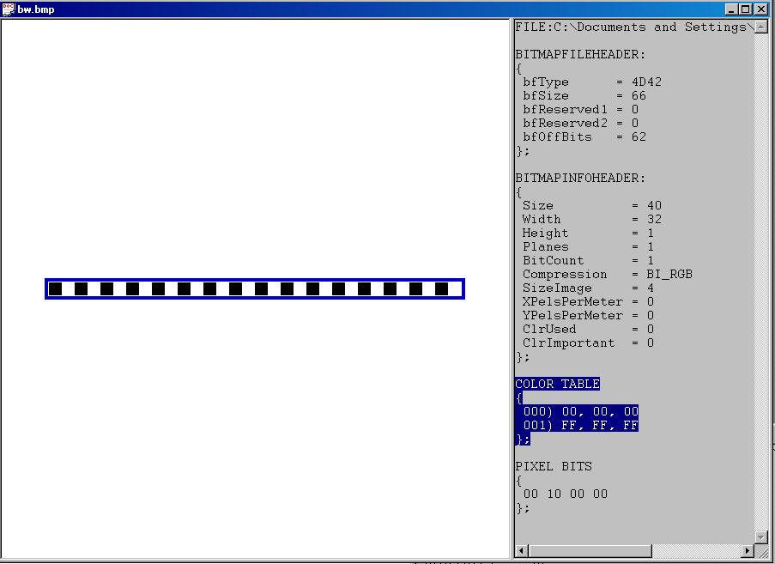
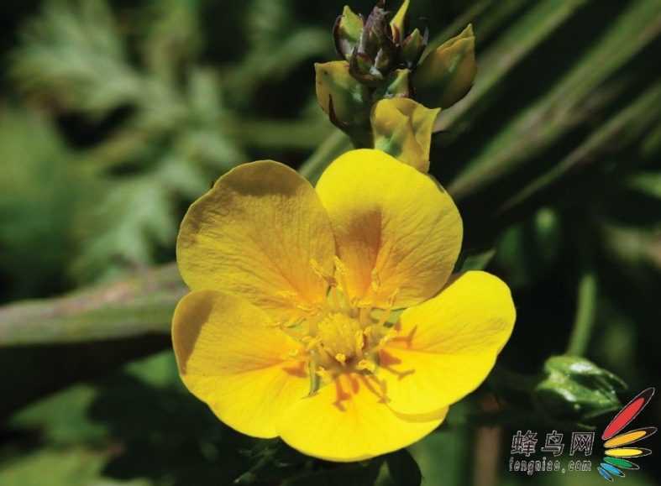
实践环节
2.4 图像 Bitmap

Slide 46
2.4 图像 其他图像文件格式
  JPEG：Joint Photographic Experts Group的缩写
  JPEG委员会在制定JPEG标准时定义了许多标记，用来区分和识别图像数据及其相关信息
  广泛使用的JPEG文件格式是JPEG文件交换格式(JPEG File Interchange Format，JFIF)，版本号为1.02，这是1992年9月由在C-Cube Microsystems公司工作的Eric Hamilton提出的
  由于JFIF文件格式直接使用JPEG标准为应用程序定义的许多标记，因此JFIF格式就成了事实上的JPEG文件交换格式标准

Slide 47
2.4 图像 其他图像文件格式
GIF格式——图形文件交换格式
  Graphics Interchange Format的缩写
  CompuServe公司开发的图像文件存储格式
  图像的相关信息以数据块(block)为单位
    一个GIF文件由表示图形/图像的数据块、数据子块以及显示图形/图像的控制信息块组成
  在一个文件中可存放多幅彩色图形/图像，并可像幻灯片那样显示或像动画那样演示
  采用LZW压缩算法来压缩图像数据
  用户可为图像设置透明(transparency)的背景

Slide 48
2.4 图像 其他图像文件格式
PNG格式——便携网络图形格式
  Portable Network Graphic Format的简称
  20世纪90年代中期开始开发的图像文件存储格式，其目的是企图替代GIF和TIFF文件格式，同时增加一些GIF文件格式所不具备的特性
  名称来源于非官方的“PNG‘s Not GIF”，是一种位图文件(bitmap file)存储格式
  用来存储灰度图像时，灰度图像的深度可多达16位，存储彩色图像时，彩色图像的深度可多达48位，并且还可存储多达16位的α通道数据
  PNG使用从LZ77派生的数据无损压缩算法

Slide 49
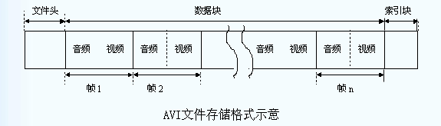
2.5 视频 文件格式
AVI文件（Audio Video Interleaved ）
一种不需要专门硬件参与就可以实现大量视频压缩的数字视频压缩格式，是文件中音频和视频数据的混合，音频数据和视频数据交错存放在同一个文件中。

Slide 50
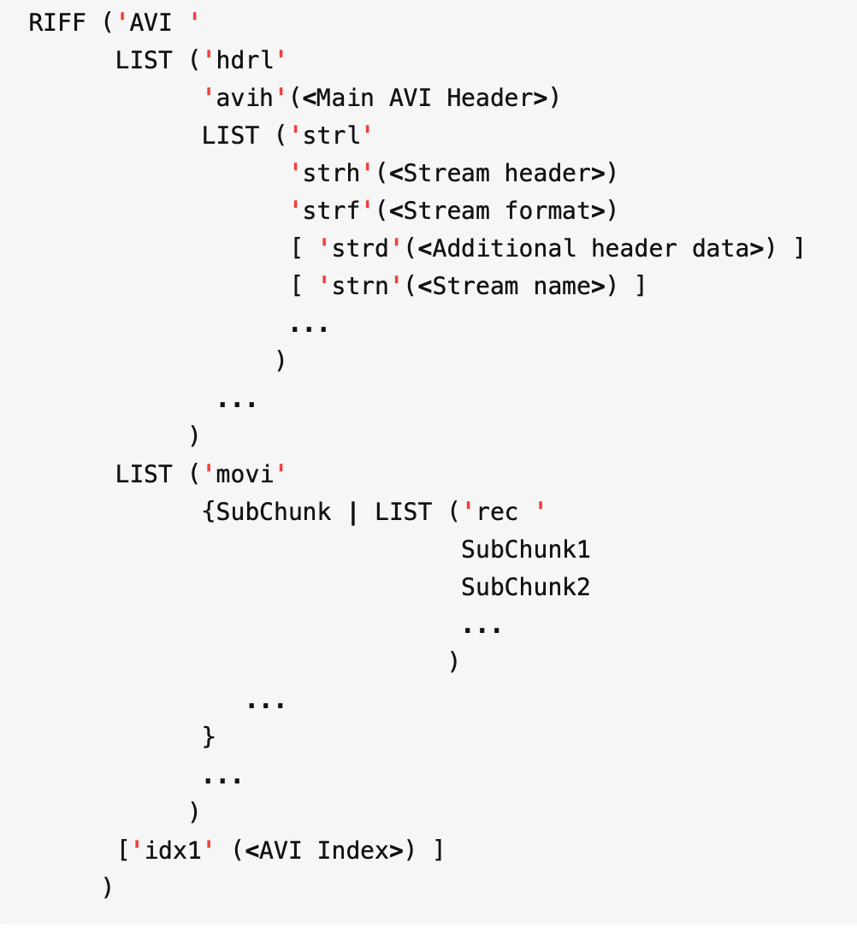
2.5 视频 文件格式
AVI文件（Audio Video Interleaved ）
资源交换文件格式 Resource Interchange File Format
Hint: AVI文件格式分析及举例验证 https://zhuanlan.zhihu.com/p/496775731
Notes:
学单词时间 ☺
Interleave 交错；插空白页于；插叙

Slide 51
2.5 视频 文件格式
AVI文件（Audio Video Interleaved ）
资源交换文件格式 Resource Interchange File Format
信息块
数据块
RIFF
大小
AVI
LIST
大小
类型
LIST
大小
类型
LIST
LIST
Hdrl列表 包含了音视频信息，描述媒体流信息
Info 包含编码该 AVI 的程序信息
Junk 无用数据，用于填充
Movi列表 包含了交错排列的音视频数据
Idx1 包含音视频排列的索引数据（可选块）

Slide 52
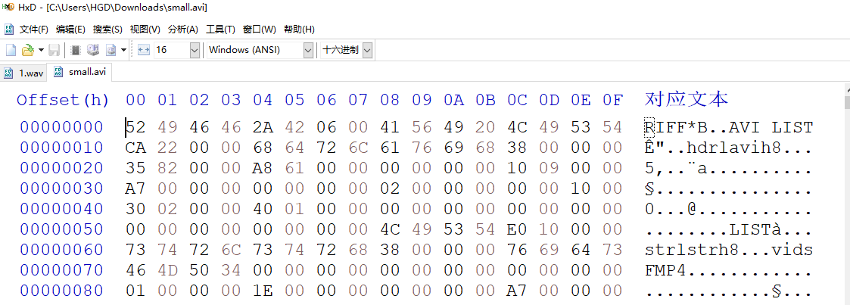
2.5 视频 文件格式
AVI文件（Audio Video Interleaved ）

Slide 53

2.5 视频 文件格式
MOV（Movie digital video technology）
Apple公司推出的视频格式文件。
相应的视频应用软件为Apple’s QuickTime for Macintosh。同时也推出了适用于PC机的视频应用软件Apple’s QuickTime for Windows，因此在MPC机（多媒体个人计算机）上也可以播放MOV视频文件。
MOV也可以作为一种流文件格式。
Hint: 流文件（Stream File）是一种按顺序生成或接收的数据文件
Notes:
MOV视频格式：AVI文件格式和VFW软件是Microsoft为PC机设计的数字视频格式和应用软件。对于目前世界上的另一大类微机－－Apple公司的Macintosh(麦金塔)机，Apple公司也推出了相应的视频格式，即MOV（Movie digital video technology）的文件格式，其文件以MOV为后缀，相应的视频应用软件为Apple's QuickTime for Macintosh。该软件的功能与VFW类似，只不过用于Macintosh机。同时Apple公司也推出了适用于PC机的视频应用软件Apple's QuickTime for Windows，因此在MPC机上也可以播放MOV视频文件。

Slide 54
2.5 视频 文件格式
RM(Real Media)格式
RM格式是RealNetworks公司开发的一种流式视频文件格式，它包括三部分：RealAudio、RealVideo和RealFlash。
RealMedia可以根据网络数据传输速率的不同制定了不同的压缩比率，从而实现在低速率的广域网上进行影像数据的实时传送和实时播放。

Slide 55
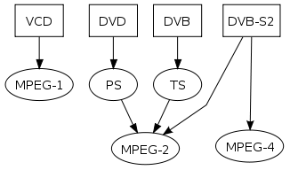
2.5 视频 文件格式
MPEG（ Moving Picture Experts Group ）
动态影像专家小组
1988年由ISO与IEC等国际组织的工作小组，
制定影音压缩及传输的规格标准。

Slide 56
2.5 视频 文件格式
MPEG
  用MPEG算法压缩的全运动图像视频文件。支持1024X768分辨率，25或30帧播放，压缩文件的大小是AVI的1/6.
  MPEG影像编码是基于变换的有损压缩。光学信号先经过采样形成视频信号，视频信号基本的单位叫做帧，一个帧就是一个独立的图像，然后帧被分割成小块做变换编码，然后量化，最后进行熵编码

Slide 57
2.5 视频 文件格式
MPEG
  MPEG技术是近10年国际图像压缩编码技术的结晶，也是伴随信息时代应运而生的热门技术。MPEG主要包括MPEG视频、MPEG音频和MPEG系统（视音频同步）三个部分。
  MPEG压缩标准是针对运动图像而设计的，其平均压缩比可达50：1，压缩率比较高，且又有统一的格式，兼容性好。

Slide 58
2.5 视频 文件格式
MPEG
  MPEG标准阐明了声音和电视图像的编码和解码过程，但没有对所有内容都作严格规定，尤其是对压缩和解压缩的算法，人们可以不断改进编码和解码算法，提高声音和电视图像的质量以及编码效率。
  MPEG 对于不同带宽和数字影像质量的要求完成多个版本。MPEG-1、MPEG-2和MPEG-4、 MPEG-7等。

Slide 59
2.5 视频 文件格式
MPEG-1
  第一个官方的视讯音频压缩标准，随后在Video CD中被采用，其中的音频压缩的第三级（MPEG-1 Layer 3）简称MP3，成为比较流行的音频压缩格式。
  主要用于在CD-ROM上存储视频和音频信号。压缩率约26∶1，图像质量接近于家用录像系统（VHS）。
  MPEG音频编码器的输入为线性PCM信号，双声道，采样频率为32kHz，44.1kHz或者48kHz，输出为32kb/s ~384kb/s，可以达到CD质量。
Notes:
CD-ROM： 只读光盘，是一种在电脑上使用的光盘。这种光盘只能写入数据一次，信息将永久保存在光盘上，使用时通过光盘驱动器读出信息。CD的格式最初是为音乐的存储和回放设计，1985年，由SONY和飞利浦制定的黄皮书标准使得这种格式能够适应各种二进制数据。
PCM的完整定义是：将模拟信号的抽样量化值变换成代码称为脉冲编码调制（PCM设备）

Slide 60
2.5 视频 文件格式
MPEG-2
  数字电视标准，1994年制定。
  针对广播电视质量的视频的输出速率为4～9Mb/s，最高达15Mb/s。
  音频标准与MPEG-1兼容，但支持更多的声道，多样化的采样频率，更宽的数据输出速率范围（8～640kb/s）。
  广播质量的视讯、音频和传输协议。被用于无线数字电视-ATSC、DVB以及ISDB、数字卫星电视（例如DirecTV）、数字有线电视信号，以及DVD视频光盘技术中。

Slide 61
2.5 视频 文件格式
MPEG-4
  2003年发布的视讯压缩标准，主要是扩展MPEG-1、MPEG-2等标准以支持视频／音频对象（video/audio "objects"）的编码
  第一个目标是有效的支持甚低码率应用，比如移动通信中的声像业务，和窄带多媒体通信等等。
  第二个目标是实现基于内容的压缩编码，以提高可靠性，支持多媒体数据的集成，和交互式多媒体业务等等。
  MPEG4的音频标准不仅支持自然声音，而且支持合成声音。

Slide 62
2.5 视频 文件格式
MPEG-7
  MPEG-7并不是一个视讯压缩标准，它是一个多媒体内容的描述标准。
  目的是制定一套描述符标准，用来描述各种类型的多媒体信息及它们之间的关系，以便更快更有效的检索信息。
  MPEG-7标准重点在于影音内容的描述和定义。使用者可以有效率地搜寻、过滤和定义想要的影音资料。
  MPEG-7的应用领域包括：数字图书馆，图像目录、音乐词典等；多媒体目录服务、多媒体编辑、多媒体创作等等。

Slide 63
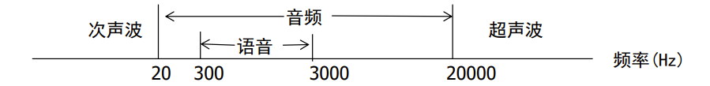
2.6 音频 信号
声波：由各种机械振动或气流扰动引起周围的弹性媒质发生波动。
声源：产生声波的物体，如人的声带和乐器等。
声音：人的听觉系统所能感知到的声波（20～20000 HZ）。

Slide 64
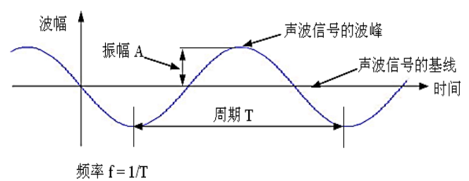
2.6 音频 信号
声波的物理特征
  周期T：相邻两个波峰或波谷之间的时间。
  频率f：周期的倒数（f=1/T），即每秒波峰或波谷出现的次数。
  幅度：从基线到波峰或波谷的距离，幅度越大声音越响。

Slide 65
2.6 音频 信号
音频信号：通过麦克风等设备转换成的电信号。
规则音频信号：带有语音、音乐和音效的有规律的音频信号。
  语音：语言的载体，有丰富的语言内涵。
  音乐：是一种规范的符号化的声音。
  音效：自然界中各种声音效果，如掌声和雷声等。
不规则音频信号：不包含任何信息的声音，如噪声。

Slide 66
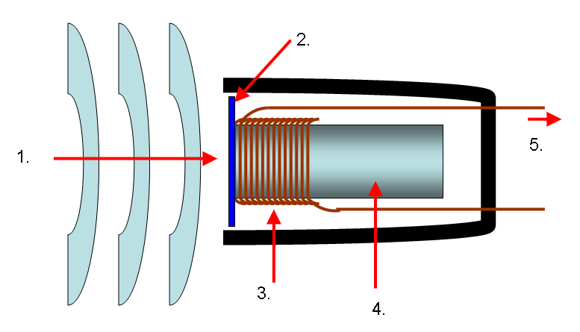
2.6 音频 采集
麦克风是把声音(振动)转化成电信号的装置
其原理是人声通过空气使振膜振动，然后在振膜上的线圈绕组和环绕在动圈麦头的磁铁形成磁力场切割，形成微弱的电流
声波
振动膜
线圈
磁铁
电信号
Notes:
作为力学名词，「振动」和「震动」，「振」和「震」的涵义有区别，有联系，已成惯例。
物体来回运动叫「振动」,一般说地震所产生的运动就叫震动。
物体振动：物体围绕一平衡位置的往返重复运动。
物体的一部分或整体受力的作用产生形变，形变部分具有恢复其原来状态的力(恢复力，或称具有形变势能)；
物体震动：物体受到外力影响而后无规律的颤动。

Slide 67
2.6 音频 采集
声波在时间和幅度上都是连续的，是一种模拟信号。
数字化过程：就是采样、量化和编码的过程。
计算机音频技术主要包括声音的采集、数字化、压缩/解压缩以及声音的播放。

Slide 68
2.6 音频 采集
音频信号采样：声音信号在时间上的离散化。
  采样频率：每秒采样的次数。
  奈奎斯特理论：采样频率不低于声音信号最高频率的两倍，这样就能 把数字声音还原成原来的声音，称为无损数字化。
  语音的最高频率约为3.4kHz，电话采样频率为8kHz；
  音频的最高频率为20kHz，CD音质的采样频率为44.1kHz

Slide 69
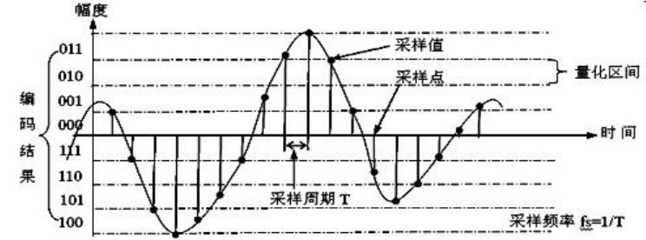
2.6 音频 采集
音频信号量化：声音信号在幅度上的离散化。
  采样过程中对每一个采样点的幅度值用数字量来表示。
    采样精度：即量化的位数，8位可以将幅度分成256等份，位数越多量化等级数也越多，所能表示的声波幅度的动态范围也越大

Slide 70
量化和声道
2.6 音频 存储
量化数据位数（也称量化级）是每个采样点能够表示的数据范围，经常采用的有8位、12位和16位。
例如，8位量化级表示每个采样点可以表示256个不同量化值，而16位量化级则可以表示65536个不同的量化值。
记录声音时，如果每次生成一个声道数据，称为单声道；每次生成两个声波数据，称为双声道。

Slide 71
数字音频的存储量
2.6 音频 存储
数据量=采样频率* 采样精度* 采样时间* 声道数 /8 (字节数)
例如，计算1分钟未压缩的高保真立体声数字声音数据的大小。
60 * （ 44100 * 16 * 2 ） / 8 = 10.09 MB
一个容量为4GB的MP3播放器可存放100首这样的歌曲。

Slide 72
举例
2.6 音频 存储
01001010
量化位数8 位
采样频率11 KHz
+127
…
+64
+32
0
-32
-64
…
-128

Slide 73
举例
2.6 音频 存储
0010101100011000
量化位数16 位
采样频率22KHz
+32767
…
+512
+128
0
-128
-512
…
-32768
扩展阅读：音频数字化 https://zhuanlan.zhihu.com/p/501250330

Slide 74
2.6 音频 文件格式
一般获取音频数据的方法是：采用固定的时间间隔，对音频电压采样（量化），并将结果以某种分辨率存储。采样的时间间隔可以有不同的标准，如CDDA采用每秒44100次；DVD采用每秒48000或96000次。因此，采样率，分辨率和声道数目（例如立体声为2声道）是音频文件格式的关键参数。
有两类主要的音频文件格式：
  无损格式，例如WAV，PCM，TTA，FLAC，AU，APE，TAK，WavPack(WV)
  有损格式，例如MP3，Windows Media Audio（WMA），Ogg Vorbis（OGG），AAC

Slide 75
2.6 音频 文件格式
WAV文件：波形文件，文件大，适合存储简短的声音片段和旁白。
MP3文件：是MPEG音频第3层的简称，有损压缩，压缩比达12:1。
RA文件：Real Media的音频部分，采用流式传输，适合在线聆听。
WMA 文件：微软推出的流式音频格式。
AC3文件：又叫杜比数码环绕立体声，提供5个全频域声道和1个超低音声道，称为5.1声道，一般作为DVD的伴音。
AIFF 文件：Apple公司开发，被Macintosh平台及其应用程序所支持。
FLAC文件:无损压缩，源码开放，支持所有操作系统平台。
AMR文件：移动通信中广泛使用的语音标准，用于保存手机录音。

Slide 76
2.6 音频 文件格式
WAV文件：Waveform Audio File Format
  是微软与IBM公司所开发在个人电脑存储音频流的编码格式，在Windows平台的应用软件受到广泛的支持
  WAV文件与无损文件是不完全相同的概念，WAV文件只是不去对原有文件去做压缩。
  如果源文件案是无损的，那能称WAV就是无损文件。若是将有损压缩的文件（例如: mp3档）转成WAV文件，那么WAV文件也只是忠实地呈现有损文件而已。

Slide 77
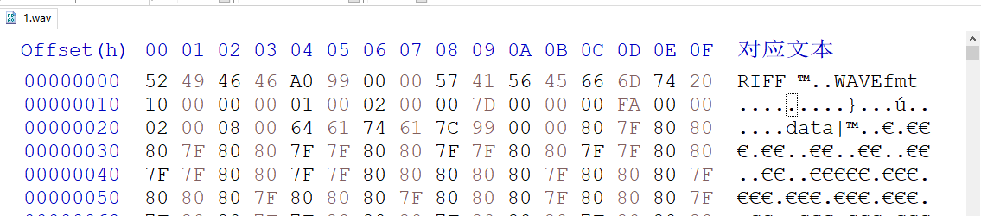
2.6 音频 文件格式
WAV文件：Waveform Audio File Format
fmt块
数据块
RIFF
大小
WAVE
fmt
大小
data
大小
Notes:
WAV文件遵循RIFF规则，资源互换文件格式，其内容以区块（chunk）为最小单位进行存储。WAV文件一般由3个区块组成：RIFF chunk、Format chunk和Data chunk。“RIFF”表示字符串（Chunk ID）
RIFF文件大小（数据块的大小）形式类型或者列表类型“AVI”,”WAVE”

Slide 78
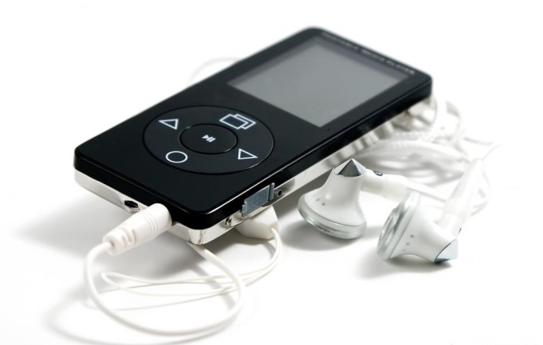
2.6 音频 文件格式
动态图像专家组-1或动态图像专家组-2 音频层III，称为MP3，是当今相当流行的一种数字音频编码和有损压缩格式，它被设计来大幅降低音频数据量，而对于大多数用户的听觉感受来说，重放的音质与最初的不压缩音频相比没有明显的下降。
它丢弃掉脉冲编码调制（PCM）音频数据中对人类听觉不重要的数据从而达到了小得多的文件大小。
MP3音频可以按照不同的位速（比特率）进行压缩，提供了在数据大小和声音质量之间进行权衡的一个范围。
MP3不仅有广泛的用户端软件支持，也有很多的硬件支持比如便携式媒体播放器
Notes:
每秒的传输速率(位速, 也叫比特率)，如705.6kbps 或705600bps, 其中的b 是bit, ps 是每秒(per second)的意思，表示每秒705600bit的容量

